Slide 1
Présentation avancement projet

Slide 2
Table des matières
Explication SPA DPA CPA
STM32
Avancement supplémentaire
Suite

Slide 3
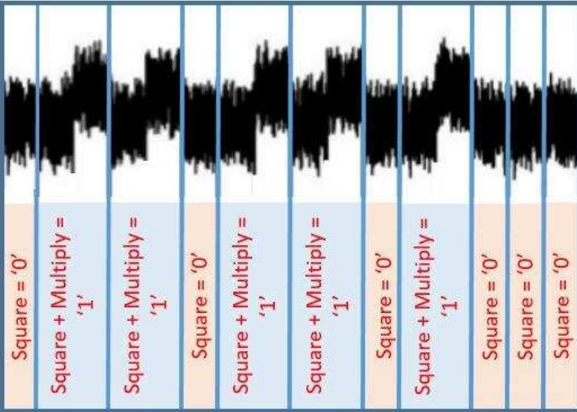
Simple Power Analysis
Exemple RSA :
Si bit = 0
Square
Si bit = 1
Square + Multiply

Slide 4
Differential Power Analysis
1. Mesure N traces :
(avec N suffisamment grand)
2. Hypothèse de sous-clé
3. Calcul d’une valeur intermédiaire
4. Séparation des traces
5. Analyse statistique (Difference of Means)
6. Identification de la clé correcte
Notes:
Hypothèse de sous-clé (Kj) et P_i le ième bit du plaintext
On test toutes les possibilités de clés
On regarde le bit à la sortie de la sbox b_k = bit(V)
En pratique, tjr sur le premier round ( après un byte dépend de plusieurs bytes de clé)
Séparation des traces :
Diviser les traces en deux groupes selon la valeur d’un bit intermédiaire (0 ou 1).
Analyse statistique (Difference of Means)
Calculer la différence moyenne entre les deux groupes :
Δ(t)=μ1(t)−μ0(t)\Delta(t) = \mu_1(t) - \mu_0(t)Δ(t)=μ1​(t)−μ0​(t)
Identification de la clé correcte
La bonne hypothèse produit un pic significatif au moment de l’exécution de la S-box.

Slide 5
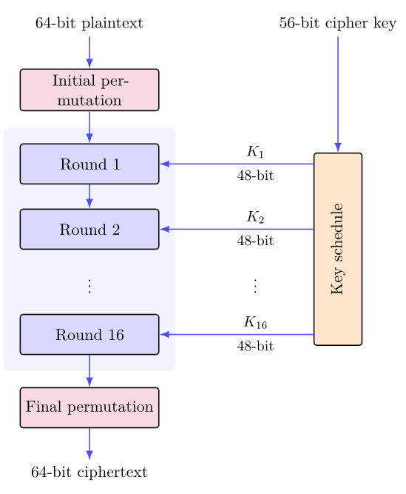
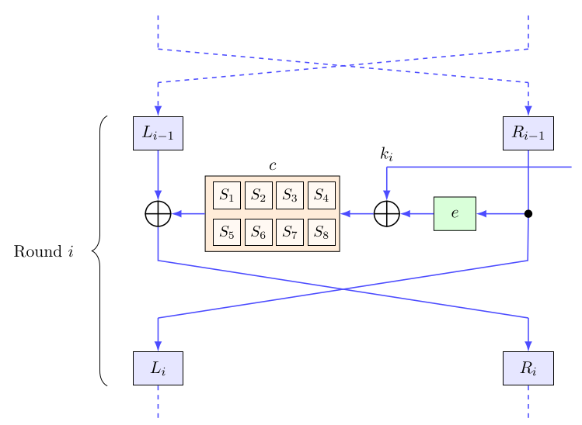
Differential Power Analysis
Principe : attaque statistique
Cible la sortie d’une S-box

Slide 6
Correlation Power Analysis
1. Mesure N traces :
(avec N suffisamment grand)
2. Hypothèse de sous-clé
3. Calcul d’une valeur intermédiaire
4. Application du modèle de fuite
5. Calcul de corrélation de Pearson
6. Identification de la clé correcte
Modèle de fuite : Hamming Weight

Slide 7
Deep Learning – Side Channel Attacks (DL-SCA)
Pas de modèle de fuite explicite
À partir d’une trace, le réseau estime la probabilité que la clé soit k
Classification multi-classes (256 valeurs)
Répéter l’attaque n fois
Notes:
En DL-SCA on ne teste pas 256 hypothèses comme en CPA…
mais le réseau prédit 256 classes…

Slide 8
AES plus simple si Deep Learning
DL-SCA fonctionne mieux quand :
Fuites répétitives (10 round AES-128, 16 Sbox par round)
Opérations identiques et nombreuses
Patterns localisés
Très robuste au bruit et au désalignement
Notes:
Les attaques DL-SCA sont plus efficaces sur AES que sur RSA car AES présente une structure itérative régulière avec des fuites localisées et répétitives, permettant une attaque par byte.
→ Une petite partie de la clé influence une petite zone temporelle bien déinie dans la trace.
À l’inverse, RSA repose sur des opérations arithmétiques de grande taille, dont les fuites sont globales, moins localisées, et souvent protégées par des contre-mesures.
Le problème d’apprentissage est donc beaucoup plus structuré et de plus faible dimension dans le cas d’AES.

Slide 9
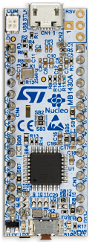
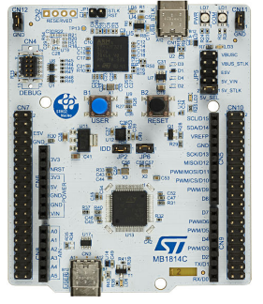
STM32
Nucleo-32
G431
Nucleo-64
F401
Notes:
Les deux sont bon mais beaucoup plus de docu et travaux sur le F401 donc préférable
https://www.st.com/en/evaluation-tools/nucleo-f401re.html#overview

Slide 10
Consommation du STM32 F401
3.3 V → on mesure directement le MCU
146 µA / MHz => 12,3 mA car max 84 MHz
Notes:
5v passe par régulateur et possible bruit mais test possible
MCU = puce qui exécute l’AES
https://www.st.com/en/microcontrollers-microprocessors/stm32f401re.html?utm_source=chatgpt.com

Slide 11
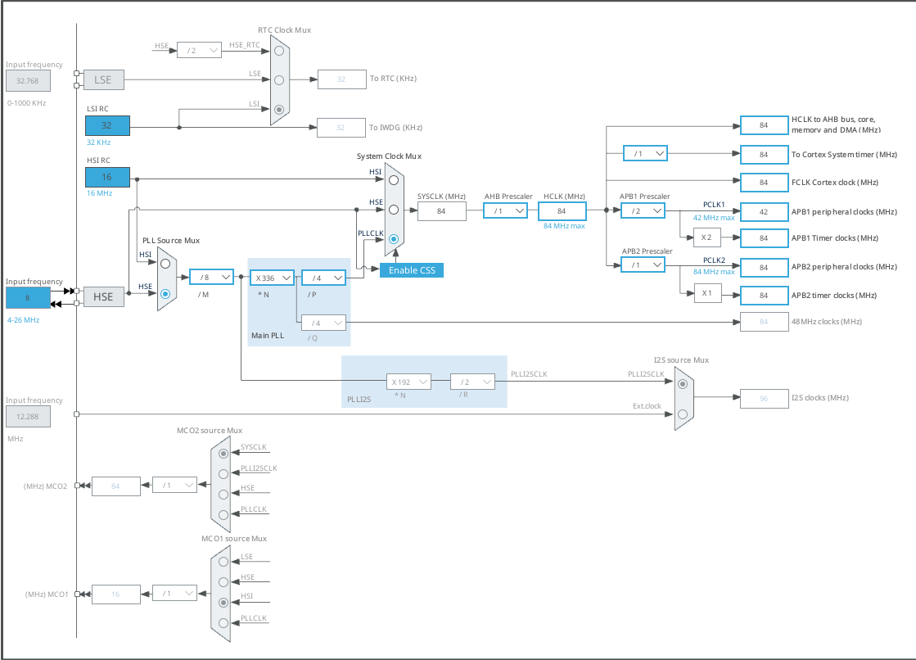
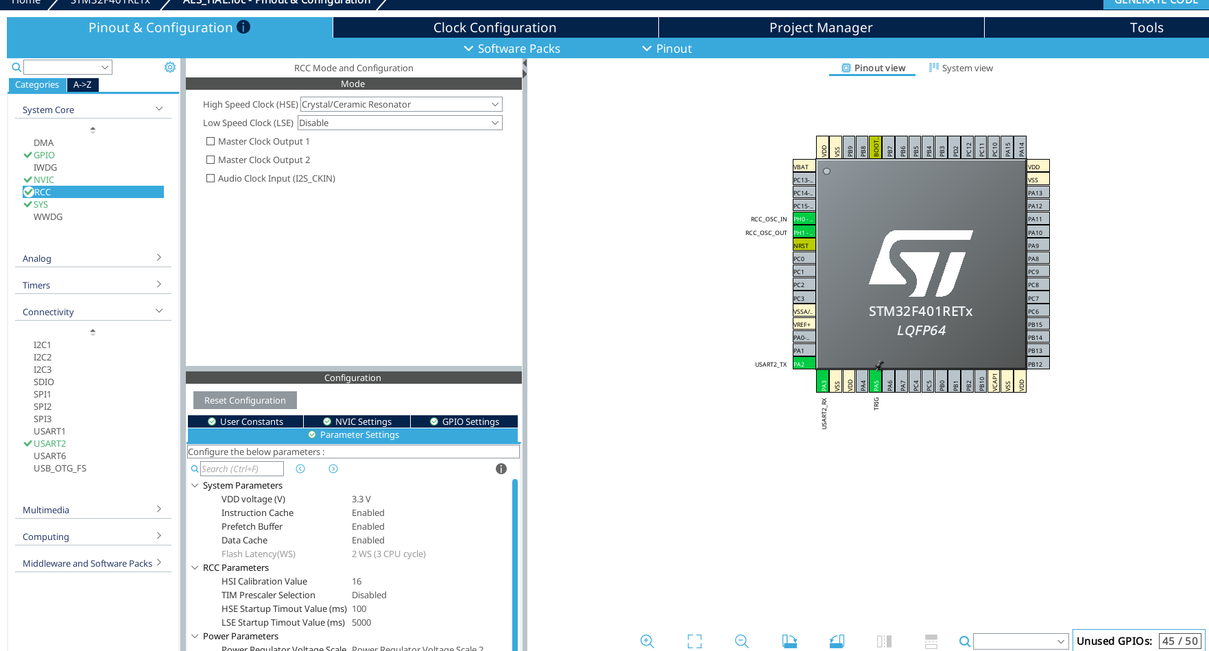
CubeIDE et CubeMX

Slide 12
Préparation du traitement
Préparation en local (script d’entrainement)
Création d’une VM

Slide 13
Suite
Commencer les mesures
Trouver un modèle fiable (voir dans la littérature)
Entraîner mon modèle

Slide 14
Références
[1] N. Vanderavero, An Introduction to Side-Channel Attacks, UMONS, 2025.
[2] STMicroelectronics, RM0368 – STM32F401 Reference Manual, 2023.

